Slide 1
Redes Neurais aplicadas ao Iris Database

Slide 2
Integrantes da equipe
Arthur Gutemberg Hora de Miranda - 202007140043
Arthur Felipe dos Santos Fernandes - 201707140065
Lucas Portilho Nunes - 201707140033

Slide 3
Iris Database - Irís de Fisher
Criado em 1936 por Ronald A. Fisher.
"The use of multiple measurements in taxonomic problems".
Distinguir espécies da planta Irís.
Modelo discriminante linear:
Classes e espécies pré-estabelecidas.

Slide 4
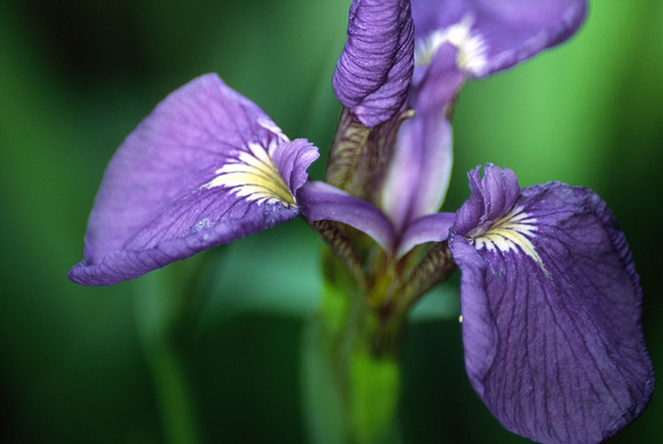
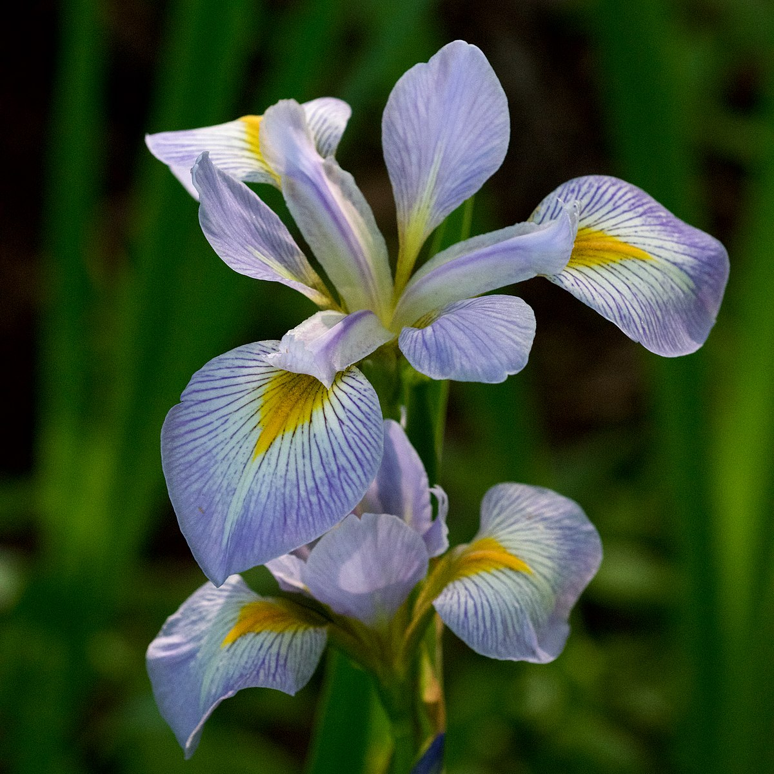
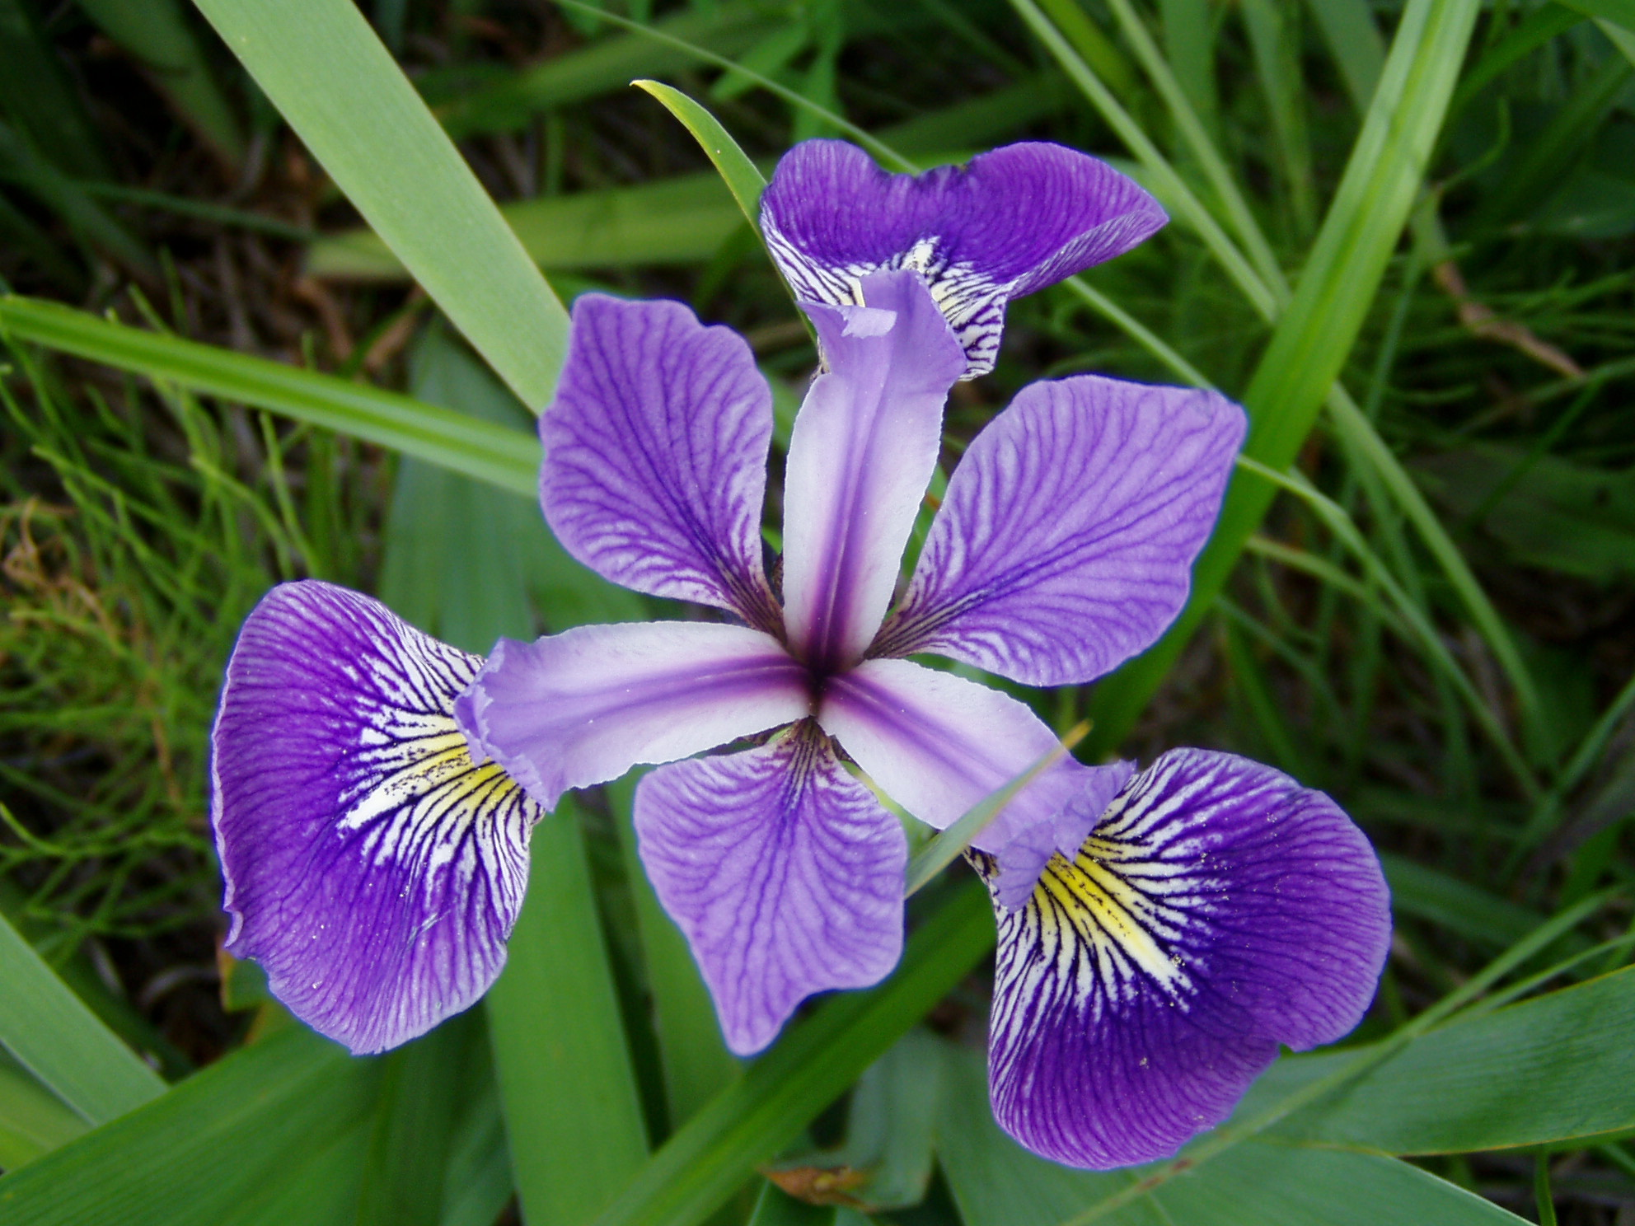
Iris Setosa
Iris Virginica
Iris Versicolor
Esta Foto de Autor desconhecido está licenciada sob CC BY-ND.
Esta Foto de Autor desconhecido está licenciada sob CC BY-SA.
Esta Foto de Autor desconhecido está licenciada sob CC BY-SA.
Baseado em três espécies.
150 Amostras de 4 tipos:
Largura das sépalas;
Comprimento das sépalas;
Largura das pétalas;
Comprimento das pétalas.

Slide 5
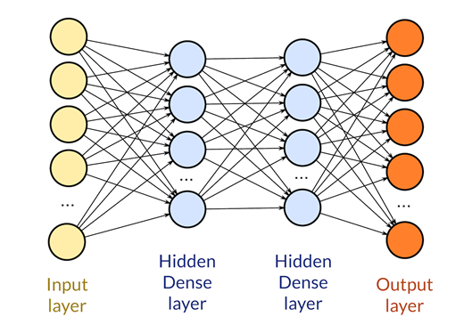
Redes Neurais - Conceito
Fonte: Autores

Slide 6
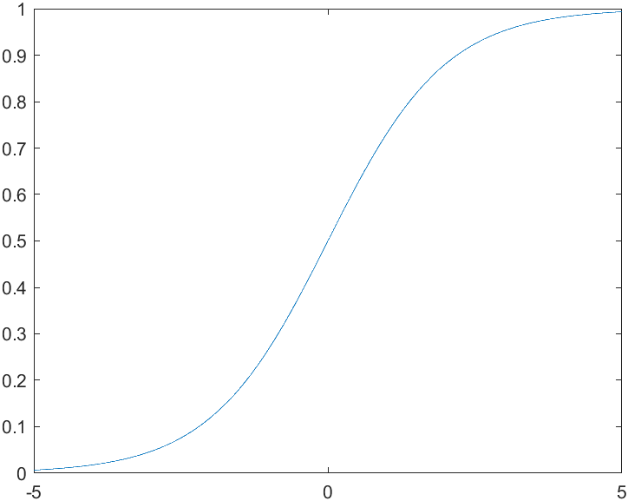
Funções de ativação – Sigmoide
Fonte: Autores

Slide 7
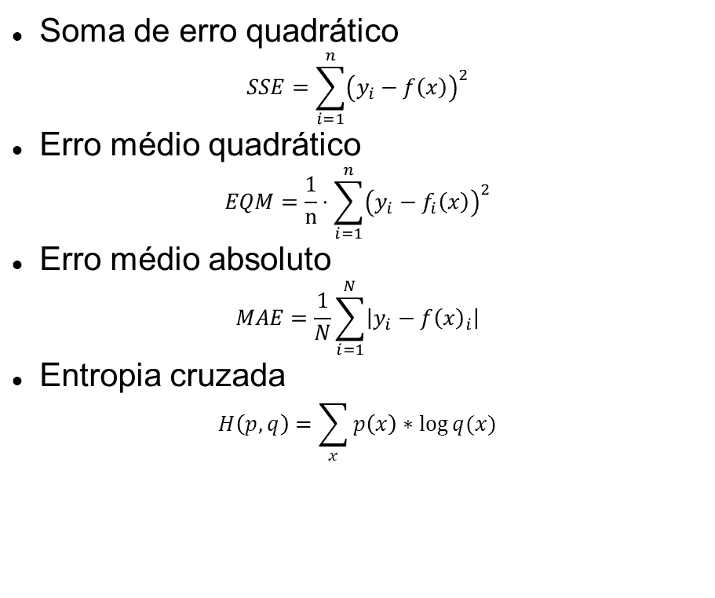
Metodologia
Métodos de treino:
Métodos de detecção de erros:
Soma de erro quadrático
$$SSE=\sum_{i=1}^{n}{{\left(y_{i}−f\left(x\right)\right)}^{2}}$$
Erro médio quadrático $EQM=\frac{1}{n}⋅\sum_{i=1}^{n}{{\left(y_{i}−f_{i}\left(x\right)\right)}^{2}}$
Erro médio absoluto
$$MAE=\frac{1}{N}\sum_{i=1}^{N}{\left|y_{i}−f{\left(x\right)}_{i}\right|}$$
Entropia cruzada
$$H\left(p,q\right)=\sum_{x}{p\left(x\right)∗\log{q(x)}}$$
Levenberg-Marquardt
Gradiente Descendente
Gradiente conjugado escalonado

Slide 8
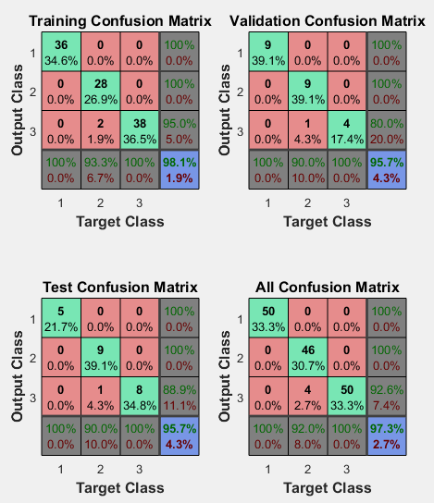
Metodologia
Divisão dos treinos:
Número de topologias: 10
Treinos por topologia: 3
Quantidade de treinos totais: 30
Fonte: Autores

Slide 9
Conclusão
Melhores resultados
Neurônios | Ensaio | Método de treino | Função de performance | Validação (%) | Teste (%)
1 | 2 | trainscg | crossentropy | 100 | 100
7 | 2 | trainscg | mae | 100 | 100
3 | 2 | trainscg | mse | 100 | 100
5 | 1 | traingd | sse | 78,3 | 73,9
4 | 1 | traingd | mae | 100 | 100
6 | 1 | traingd | mse | 100 | 100
2 | 1 | trainlm | sse | 100 | 100
2 | 3 | trainlm | mse | 100 | 100
Fonte: Autores

Slide 10
Referências
CHAUHAN, G. Iris Dataset Project from UCI Machine Learning Repository - Machine Learning HD. Disponível em: <http://machinelearninghd.com/iris-dataset-uci-machine-learning-repository-project/>. Acesso em: 15 jun. 2021.

